Slide 1
Struktur Data
Fitri Nuraeni, M.Kom
http://latihan.nufi3.com
2020

Slide 2
Algoritma Pencarian
Pertemuan ke-9

Slide 3
Pencarian
Sebelum insert data, update, dan delete data, diperlukan suatu usaha untuk menemukan keberadaan data tersebut dalam sekumpulan data yang bertipe sama.
Proses pencarian pada array menghasilkan:
  Ditemukan atau tidak ditemukan
  Indeks elemen array-nya, contoh: Idx = x, jika ada, idx=-1 jika tidak ada.
  Nilai Boolean, true jika ketemu, false jika tidak ketemu.
Duplikasi data pada proses pencarian data, harus diperjelas. Karena jika terdapat beberapa data yang sama pada array, maka proses pencarian berhenti pada data yang pertama, sisanya diabaikan.

Slide 4

Ilustrasi
Anggaplah elemen-elemen pada array, kita simpan pada deretan loker/ laci
Kita harus mencari satu data (x) pada deretan loker tersebut
Apa yang akan kita lakukan?
  Mengecek satu-satu dari awal sampai akhir?
  Mengecek satu loker secara random sampai ketemu?

Slide 5
Linear/ Sequential Search
Proses sederhana
Proses membandingkan setiap elemen array satu per satu secara beruntun, mulai dari elemen pertama sampai elemen ditemukan atau seluruh elemen sudah diperiksa.
2 versi :
  Aksi pembandingan dilakukan sebagai kondisi pengulangan
  Aksi pembandingan dilakukan dalam badan perulangan
Metode pencarian beruntun dengan sentinel
  Menyimpan x (data yg dicari) diakhir array disebut sentinel
  Proses pencarian selalu menghasilkan true/ ketemu
  Memastikan posisi ditemukan x, apakah sentinel atau bukan

Slide 6
Contoh 1 : Linear Search
Array A | 0 | 1 | 2 | 3 | 4 | 5
 | 34 | 5 | 67 | 12 | 4 | 25
Angka yang akan dicari:
x
4
Array A | 0 | 1 | 2 | 3 | 4 | 5
 | 34 | 5 | 67 | 12 | 4 | 25
Apakah elemen indek ke-0 = dengan x?
x
4
TIDAK

Slide 7
Contoh 1 : Linear Search
Array A | 0 | 1 | 2 | 3 | 4 | 5
 | 34 | 5 | 67 | 12 | 4 | 25
Angka yang akan dicari:
x
4
Array A | 0 | 1 | 2 | 3 | 4 | 5
 | 34 | 5 | 67 | 12 | 4 | 25
Apakah elemen indek ke-1 = dengan x?
x
4
x
4
TIDAK

Slide 8
Contoh 1 : Linear Search
Array A | 0 | 1 | 2 | 3 | 4 | 5
 | 34 | 5 | 67 | 12 | 4 | 25
Angka yang akan dicari:
x
4
Array A | 0 | 1 | 2 | 3 | 4 | 5
 | 34 | 5 | 67 | 12 | 4 | 25
Apakah elemen indek ke-2 = dengan x?
x
4
x
4
TIDAK

Slide 9
Contoh 1 : Linear Search
Array A | 0 | 1 | 2 | 3 | 4 | 5
 | 34 | 5 | 67 | 12 | 4 | 25
Angka yang akan dicari:
x
4
Array A | 0 | 1 | 2 | 3 | 4 | 5
 | 34 | 5 | 67 | 12 | 4 | 25
Apakah elemen indek ke-3 = dengan x?
x
4
x
4
TIDAK

Slide 10
Contoh 1 : Linear Search
Array A | 0 | 1 | 2 | 3 | 4 | 5
 | 34 | 5 | 67 | 12 | 4 | 25
Angka yang akan dicari:
x
4
Array A | 0 | 1 | 2 | 3 | 4 | 5
 | 34 | 5 | 67 | 12 | 4 | 25
Apakah elemen indek ke-4 = dengan x?
x
4
x
4
YA

Slide 11
Contoh 1 : Linear Search
Array A | 0 | 1 | 2 | 3 | 4 | 5
 | 34 | 5 | 67 | 12 | 4 | 25
Angka yang akan dicari:
x
4
Array A | 0 | 1 | 2 | 3 | 4 | 5
 | 34 | 5 | 67 | 12 | 4 | 25
Angka 4 ditemukan pada indeks ke-4
x
4

Slide 12
Contoh 2 : Linear Search dengan Sentinel
Array A | 0 | 1 | 2 | 3 | 4 | 5
 | 34 | 5 | 67 | 12 | 4 | 25
6
2
Angka yang akan dicari:
x
2
Array A | 0 | 1 | 2 | 3 | 4 | 5
 | 34 | 5 | 67 | 12 | 4 | 25
6
2
Angka 2 TIDAK ditemukan karena ada pada indeks ke-6
x
2
x
2
x
2
x
2
x
2
x
2
x
2

Slide 13
Contoh 2 : Linear Search dengan Sentinel
Array A | 0 | 1 | 2 | 3 | 4 | 5
 | 34 | 5 | 67 | 12 | 4 | 25
6
12
Angka yang akan dicari:
x
12
Array A | 0 | 1 | 2 | 3 | 4 | 5
 | 34 | 5 | 67 | 12 | 4 | 25
6
12
Angka 2 ditemukan karena ada pada bukan indeks ke-6
x
12
x
12
x
12
x
12

Slide 14
Binary Search
Efisien dilakukan pada array dengan data yang sudah terurut, karena memakan waktu yang sedikit.
Prinsip penggunaan:
  Data harus sudah terurut
  Membagi dua bagian array
  Memerlukan 2 indeks array yaitu indeks terkecil yang terletak diujung kiri array & indeks terbesar yang terletak diujung kanan array
Langkah-langkah :
  Bagi 2 elemen array L pada elemen tengah : elemen indeks k = (i+j) div 2
  Periksa apakah x = L[k] ? Jika ya, data ditemukan. Jika tidak, lanjut pencarian.
  Apakah L[k] < x? jika ya, lakukan pencarian pada sub array sebelah kiri. Jika tidak, lakukan pencarian pada sub array sebelah kanan.

Slide 15
Contoh 3 : Binary Search
Array A | 0 | 1 | 2 | 3 | 4 | 5
 | 34 | 5 | 67 | 12 | 4 | 25
Angka yang akan dicari:
x
4
Kiri
Kanan
Array A | 0 | 1 | 2 | 3 | 4 | 5
 | 4 | 5 | 12 | 25 | 34 | 67
Apakah elemen indek ke-3 = dengan x?
x
4
Tengah = (Kiri + Kanan) DIV 2 = 3
TIDAK
Apakah elemen ke-3 > x ?
Ya
Kanan = 3 – 1 = 2

Slide 16
Contoh 3 : Binary Search
Array A | 0 | 1 | 2 | 3 | 4 | 5
 | 34 | 5 | 67 | 12 | 4 | 25
Angka yang akan dicari:
x
4
Kiri
Kanan
Tengah = (Kiri + Kanan) DIV 2 = 1
Array A | 0 | 1 | 2 | 3 | 4 | 5
 | 4 | 5 | 12 | 25 | 34 | 67
Apakah elemen indek ke-1 = dengan x?
x
4
TIDAK
Apakah elemen ke-1 > x ?
Ya
Kanan = 1 – 1 = 0

Slide 17
Contoh 3 : Binary Search
Array A | 0 | 1 | 2 | 3 | 4 | 5
 | 34 | 5 | 67 | 12 | 4 | 25
Angka yang akan dicari:
x
4
Kanan
Kiri
Tengah = (Kiri + Kanan) DIV 2 = 0
Array A | 0 | 1 | 2 | 3 | 4 | 5
 | 4 | 5 | 12 | 25 | 34 | 67
Apakah elemen indek ke-0 = dengan x?
x
4
Angka 4 ditemukan pada indeks ke-0
YA

Slide 18
Contoh 4 : Binary Search
Array A | 0 | 1 | 2 | 3 | 4 | 5
 | 34 | 5 | 67 | 12 | 4 | 25
Angka yang akan dicari:
x
34
Kiri
Kanan
Array A | 0 | 1 | 2 | 3 | 4 | 5
 | 4 | 5 | 12 | 25 | 34 | 67
Apakah elemen indek ke-3 = dengan x?
x
34
Tengah = (Kiri + Kanan) DIV 2 = 3
TIDAK
Apakah elemen ke-3 > x ?
Tidak
Kiri = 3 + 1 = 4

Slide 19
Contoh 4 : Binary Search
Array A | 0 | 1 | 2 | 3 | 4 | 5
 | 34 | 5 | 67 | 12 | 4 | 25
Apakah elemen indek ke-5 = dengan x?
Angka yang akan dicari:
x
34
TIDAK
Kiri
Kanan
Array A | 0 | 1 | 2 | 3 | 4 | 5
 | 4 | 5 | 12 | 25 | 34 | 67
x
34
Tengah = (Kiri + Kanan) DIV 2 = 5
Apakah elemen ke-5 > x ?
YA
Kanan = 5 - 1 = 4

Slide 20
Contoh 4 : Binary Search
Array A | 0 | 1 | 2 | 3 | 4 | 5
 | 34 | 5 | 67 | 12 | 4 | 25
Angka yang akan dicari:
x
34
Kanan
Kiri
Array A | 0 | 1 | 2 | 3 | 4 | 5
 | 4 | 5 | 12 | 25 | 34 | 67
Tengah = (Kiri + Kanan) DIV 2 = 4
x
34
Apakah elemen indek ke-4 = dengan x?
Angka 34 ditemukan pada indeks ke-4
YA

Slide 21
Interpolation Search
Pencarian Interpolasi adalah peningkatan dari Binary Search untuk instance, di mana nilai-nilai dalam array yang diurutkan terdistribusi secara seragam.
Pencarian Biner selalu pergi ke elemen tengah untuk memeriksa.
Pencarian interpolasi dapat pergi ke lokasi yang berbeda sesuai dengan nilai kunci yang dicari.
  Misalnya, jika nilai kunci lebih dekat ke elemen terakhir, pencarian interpolasi cenderung memulai pencarian ke sisi akhir.
Ide rumus adalah untuk mengembalikan nilai posisi yang lebih tinggi ketika elemen yang akan dicari lebih dekat ke arr [tinggi]. Dan nilai lebih kecil saat lebih dekat ke arr [rendah]
pos = lo + [(x-arr [lo]) * (hi-lo) / (arr [hi] -arr [Lo])]

Slide 22
Contoh 5 : Interpolation Search
Array A | 0 | 1 | 2 | 3 | 4 | 5
 | 34 | 5 | 67 | 12 | 4 | 25
Angka yang akan dicari:
x
4
Kiri
Kanan
Array A | 0 | 1 | 2 | 3 | 4 | 5
 | 4 | 5 | 12 | 25 | 34 | 67
Angka 4 ditemukan pada indeks ke-0
x
4
Apakah elemen Kiri == x ?
Ya

Slide 23
Contoh 5 : Interpolation Search
Array A | 0 | 1 | 2 | 3 | 4 | 5
 | 34 | 5 | 67 | 12 | 4 | 25
Angka yang akan dicari:
x
34
Kiri
Kanan
Array A | 0 | 1 | 2 | 3 | 4 | 5
 | 4 | 5 | 12 | 25 | 34 | 67
x
34
x
34
Apakah elemen Kiri == x ?
Apakah elemen Kanan == x ?
Tidak
Tidak

Slide 24
Contoh 5 : Interpolation Search
Array A | 0 | 1 | 2 | 3 | 4 | 5
 | 34 | 5 | 67 | 12 | 4 | 25
Apakah elemen indek ke-2 = dengan x?
Angka yang akan dicari:
x
34
TIDAK
Kiri
M
Kanan
Array A | 0 | 1 | 2 | 3 | 4 | 5
 | 4 | 5 | 12 | 25 | 34 | 67
x
34
M = Ki + ((x- A[Ki]) * (Ka-Ki) / (A[Ka] - A[Ki]))
= 0 + ((34 – 4) * (5-0) / (67 – 4))
= 2
Apakah elemen ke-2 > x ?
Tidak
Kiri = 2 + 1 = 3

Slide 25
Contoh 5 : Interpolation Search
Array A | 0 | 1 | 2 | 3 | 4 | 5
 | 34 | 5 | 67 | 12 | 4 | 25
Angka yang akan dicari:
x
34
Kiri
Kanan
Array A | 0 | 1 | 2 | 3 | 4 | 5
 | 4 | 5 | 12 | 25 | 34 | 67
x
34
x
34
Apakah elemen Kiri == x ?
Apakah elemen Kanan == x ?
Tidak
Tidak

Slide 26
Contoh 5 : Interpolation Search
Array A | 0 | 1 | 2 | 3 | 4 | 5
 | 34 | 5 | 67 | 12 | 4 | 25
Apakah elemen indek ke-3 = dengan x?
Angka yang akan dicari:
x
34
M
TIDAK
Kiri
Kanan
Array A | 0 | 1 | 2 | 3 | 4 | 5
 | 4 | 5 | 12 | 25 | 34 | 67
x
34
M = Ki + ((x- A[Ki]) * (Ka-Ki) / (A[Ka] - A[Ki]))
= 3 + ((34 – 25) * (5-3) / (67 – 25))
= 3
Apakah elemen ke-3 > x ?
Tidak
Kiri = 3 + 1 = 4

Slide 27
Contoh 5 : Interpolation Search
Array A | 0 | 1 | 2 | 3 | 4 | 5
 | 34 | 5 | 67 | 12 | 4 | 25
Angka yang akan dicari:
x
34
Kiri
Kanan
Array A | 0 | 1 | 2 | 3 | 4 | 5
 | 4 | 5 | 12 | 25 | 34 | 67
x
34
Apakah elemen Kiri == x ?
Angka 34 ditemukan pada indeks ke-4
YA

Slide 28
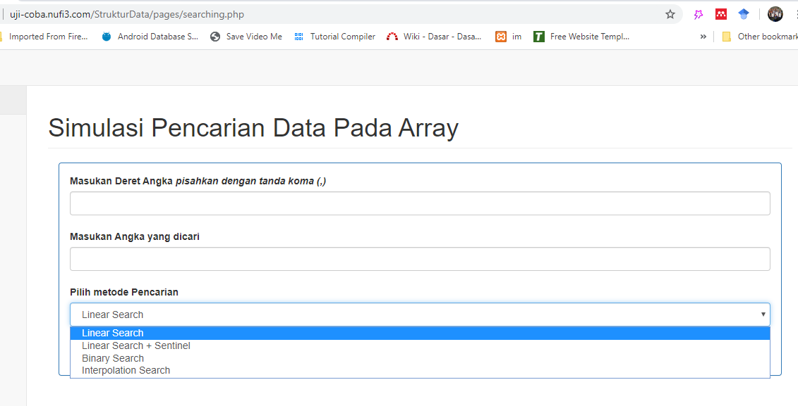
Untuk simulasi lebih lanjut
http://uji-coba.nufi3.com/StrukturData/pages/searching.php

Slide 29
Praktikum 09
Buatlah flowchart algoritma pencarian yang sudah dibahas :
  Linear Search
  Linear Search dengan Sentinel
  Binary Search
  Interpolation Search
Pembagian Algoritma:
  NPM Akhir 1 & 0 : Algoritma 1 & 3
  NPM Akhir 2 & 9 : Algoritma 1 & 4
  NPM Akhir 3, 5 & 8 : Algoritma 2 & 3
  NPM Akhir 4, 6& 7 : Algoritma 2 & 4

Slide 30
Pengumpulan
Dikerjakan pada Microsoft word
Tambahkan identitas pada file
Format penamaan : P09_Kelas_NamaMasingMasing . Doc/ docx
Dikumpulkan pada slot yang sudah disediakan di http://latihan.nufi3.com
Batas pengerjaan : 17 Mei 2020 Pukul 23.00 wib

Slide 31
Algoritma Pencarian Part 2
Next

